Slide 1
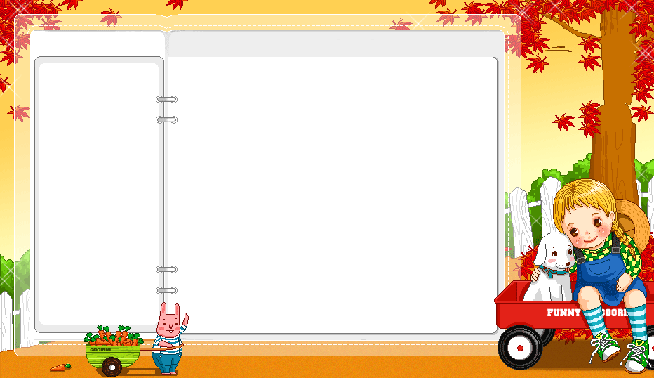

有位老兄脾气大，
爱发怒的就数他，
发起怒来大声吼，
伴着成串的泪珠下。
猜一猜

Slide 2

雨
雷

Slide 3
yā luàn
压下来 乱摆
chuí táo
垂下来 逃走
chén hóng
黑沉沉 彩虹
zhèn zhī zhū
一阵风 蜘蛛
yuè yòu chán
飞越 幼蝉
我会读

Slide 4
压下来 乱摆
垂下来 逃走
黑沉沉 彩虹
一阵风 蜘蛛
飞越 幼蝉
我会认

Slide 5
本文主要按 、 、
的顺序来介绍雷雨这一自然现象的。
我知道

Slide 6
自由朗读课文1-3自然段，思考：雷雨前的景色有什么特点呢？
雷雨前
满天的乌云，黑沉沉地压下来。树上的叶子一动不动，蝉一声也不叫。
忽然一阵大风，吹得树枝乱摆。一只蜘蛛从网上垂下来，逃走了。
闪电越来越亮。雷声越来越响。

Slide 7
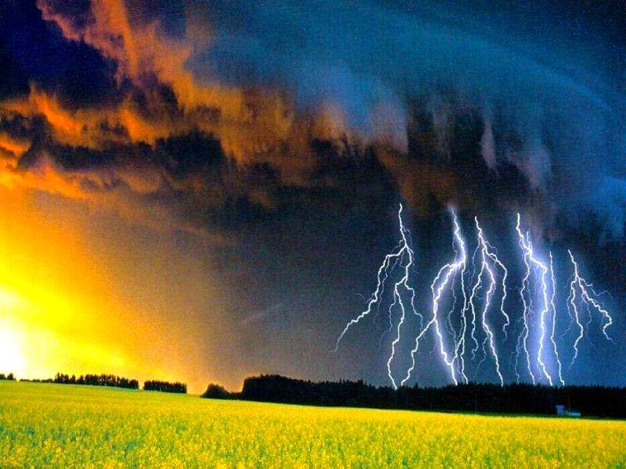
满天的乌云，黑沉沉地压下来。

Slide 8
我知道
1、闪电越来越亮。雷声越来越响。
2、闪电亮了，雷声响了

Slide 9
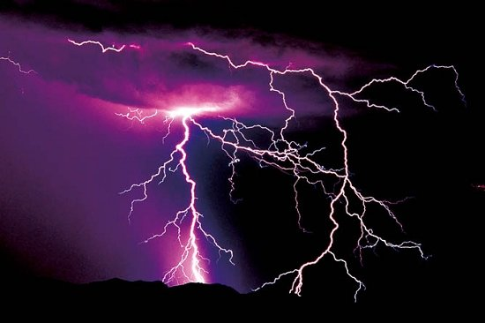

Slide 10

自由朗读课文4-6自然段，思考：雷雨时的景色有什么特点呢？
下雨时
哗哗哗，雨下起来了。
雨越下越大。往窗外望去，树哇，房子啊，都看不清了。
渐渐地，渐渐地，雷声小了，雨声也小了。

Slide 11
我会学
学法指导：
1、自由朗读课文
2、找出景物特点
3、情感朗读

Slide 12

  读课文，照样子比一比雷雨前和雷雨后有什么不同？
 | 雷雨前 | 雷雨后
天 | 黑沉沉
空气 | 沉闷
蝉 | 不叫
蜘蛛 | 逃走了
青蛙 | 不叫
我会填吗？

Slide 13
